Slide 1

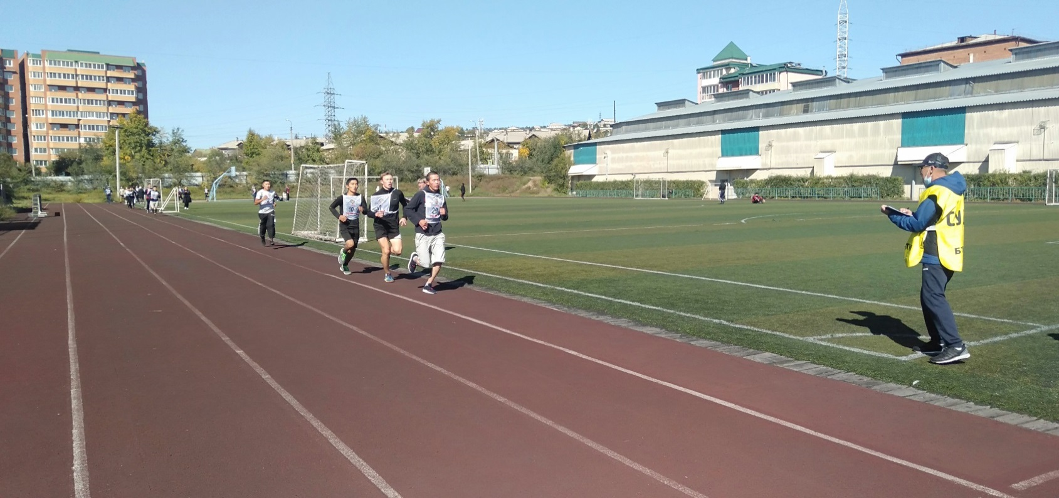
«Интеграция силовых видов спорта для эффективного выполнения нормативов ГТО путем проведения учебно-тренировочных занятий для молодежи и взрослого населения города Улан-Удэ на базе Центра тестирования БГСХА»
II этап реализации проекта создания и развития Центра тестирования ГТО
на базе спортивного комплекса БГСХА (с 2020 года), посвященного
90-летию Всероссийского физкультурно-спортивного комплекса ГТО
Город Улан-Удэ, 2021 год

Slide 2


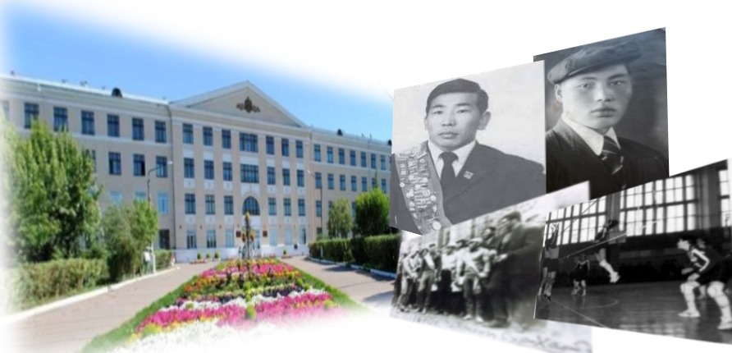
Об инициаторе
Спортивных традиций!
Местная общественная организация «Попечительский Совет Федерального государственного образовательного учреждения высшего профессионального образования "Бурятская государственная сельскохозяйственная академия им. В.Р.Филиппова"

Slide 3

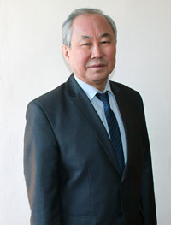
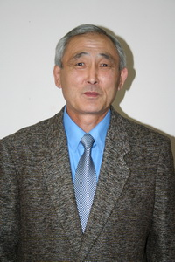
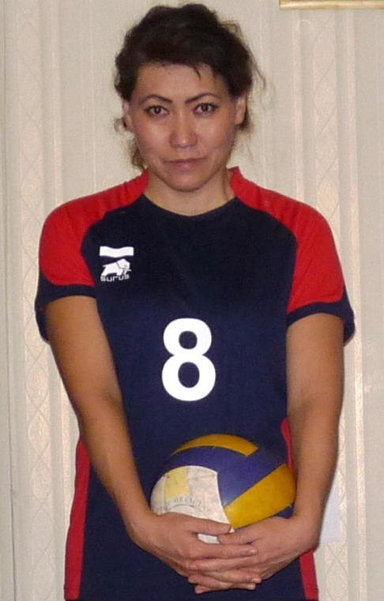
Команда проекта
Бардамов Гаврил Борисович
Должность: заведующий кафедрой физвоспитания , доцент
Образование: высшее
Спортивная квалификация: Мастер спорта СССР по вольной борьбе
Стаж работы: 43 года
В проекте: руководитель проекта
Протасов Евгений Тарасович
Должность: исполнительный директор МОО ПС ФГОУ ВПО Бурятская ГСХА им. В.Р. Филиппова»
Образование: высшее
Стаж работы: 39 лет
В проекте: руководитель организации-инициатора
Тармаева Туяна Дансарановна
Должность: преподаватель, инструктор по спорту, тренер по волейболу
Образование: высшее
Спортивная квалификация: I спортивный разряд по волейболу
Стаж работы: 23 года, из них 12 в образовании
В проекте: заместитель руководителя проекта, член МОО

Slide 4
ЭТАПЫ ПРОЕКТА
Цель проекта - привлечение населения г. Улан-Удэ к систематическим занятиям физической культурой для ведения здорового образа жизни, получения знака отличия ГТО и повышения двигательной активности
I этап
(2020 год)
Создание центра тестирования ГТО для сдачи нормативов ГТО населением Железнодорожного района
II этап
(2021 год)
Организация тренировочных занятий профессиональными тренерами и спортсменами по силовым видам спорта для всех желающих сдать нормативы ГТО

Slide 5
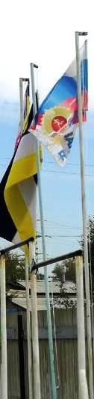





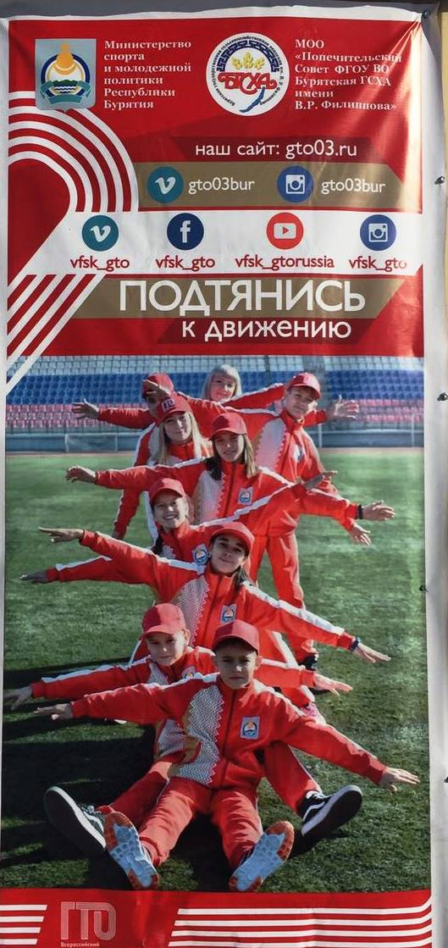
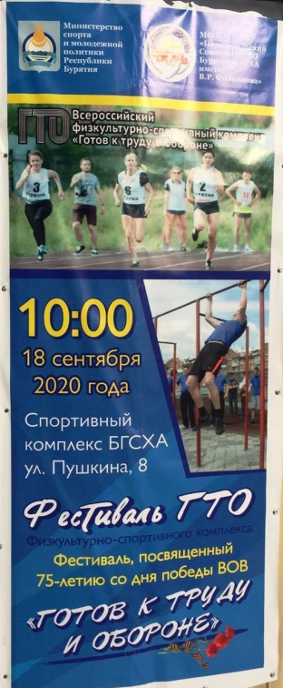
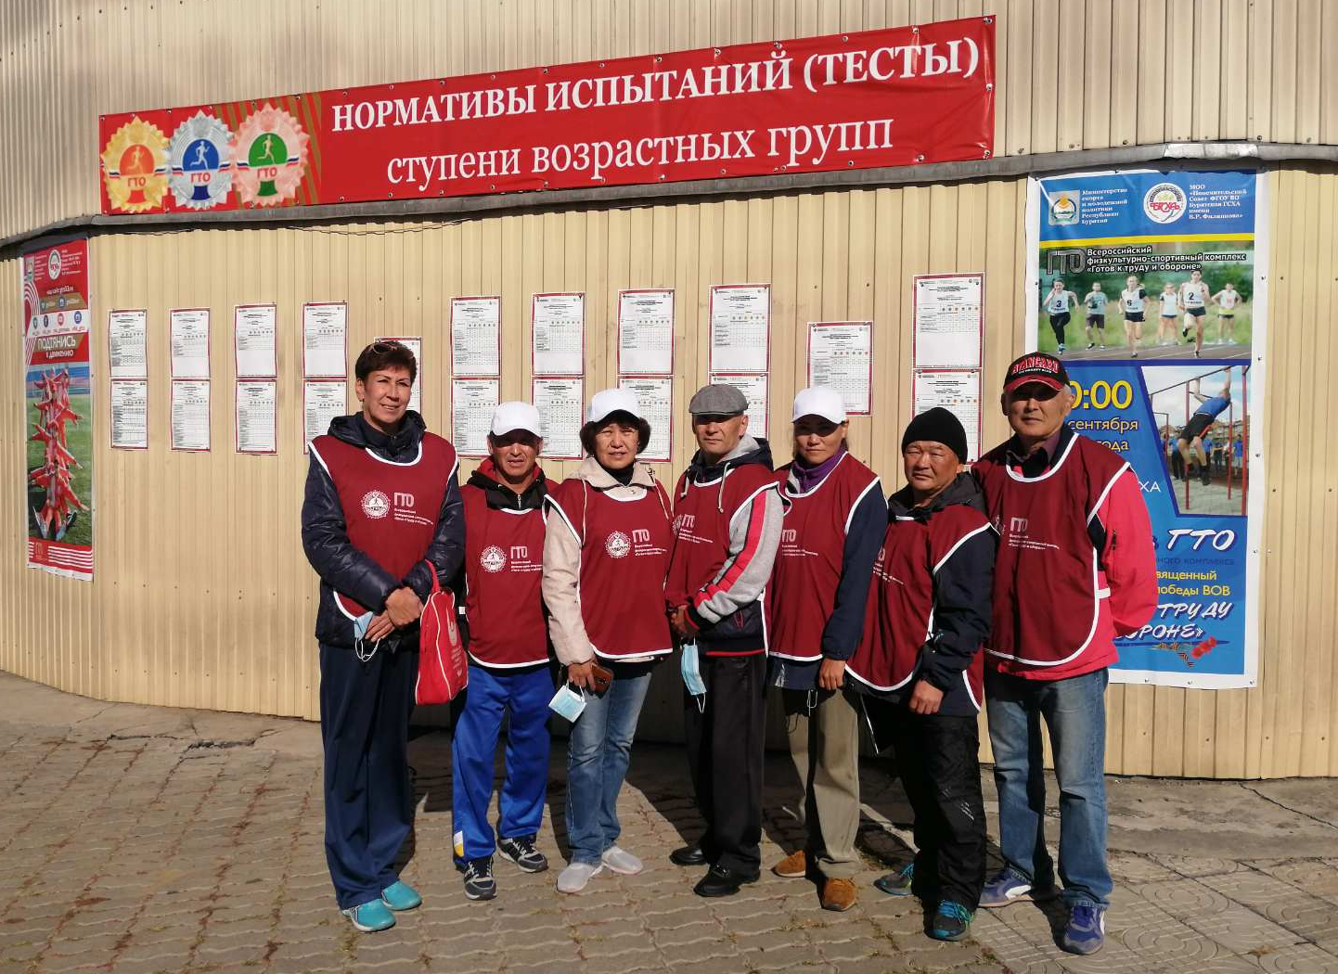



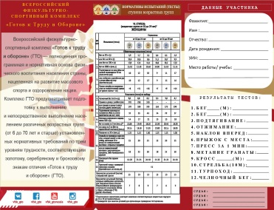
Результаты I этапа (на 1 января 2021 года)
Флаги ГТО, стенд с нормативами
и баннер Центра тестирования
Печатная продукция

Slide 6
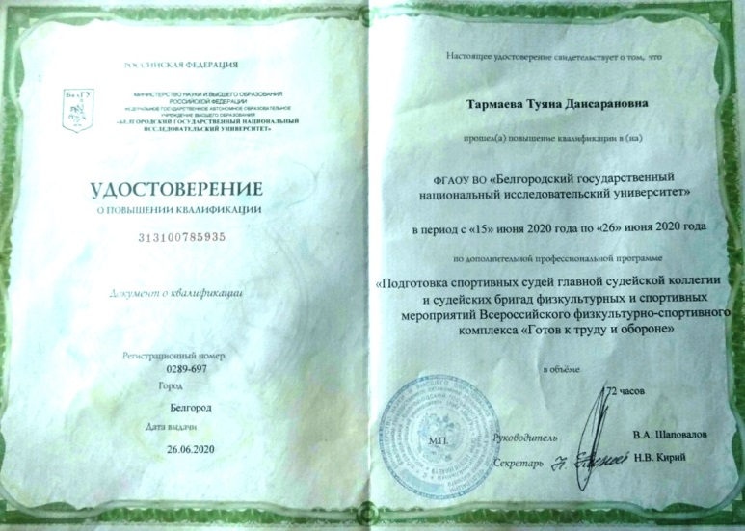
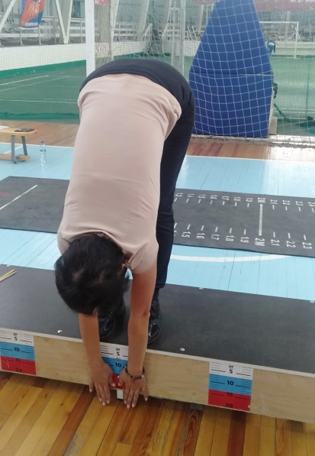
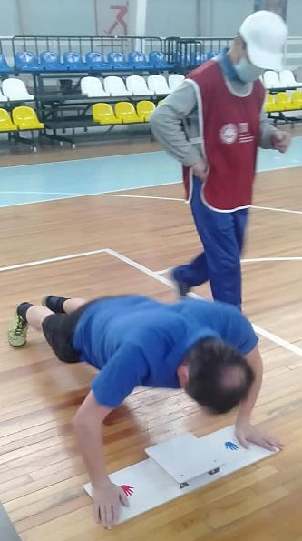
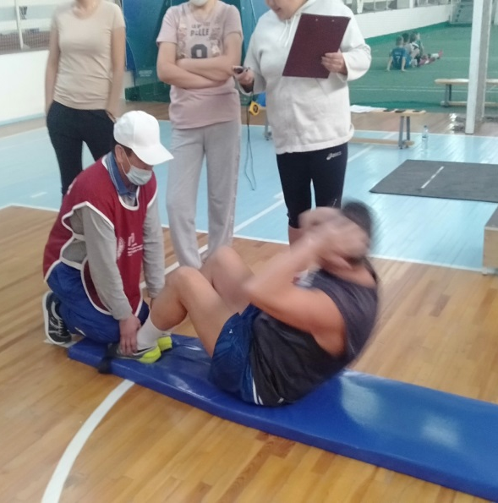
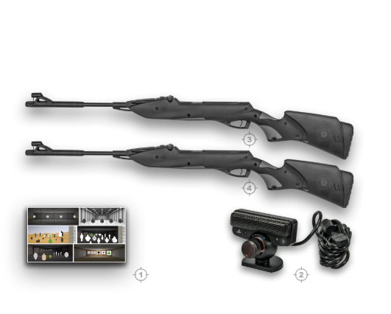
Результаты I этапа (на 1 января 2021 года)
8 преподавателей по ФК БГСХА прошли обучение в
ФГАОУ ВО «Белгородский государственный национальный исследовательский университет»
по программе
«Подготовка спортивных судей главной судейской коллегии и судейских бригад физкультурных и спортивных мероприятий Всероссийского физкультурно-спортивного комплекса «Готов к труду и обороне»
Приобретено оборудования для сдачи норм ГТО и лазерный тир на 2 места

Slide 7
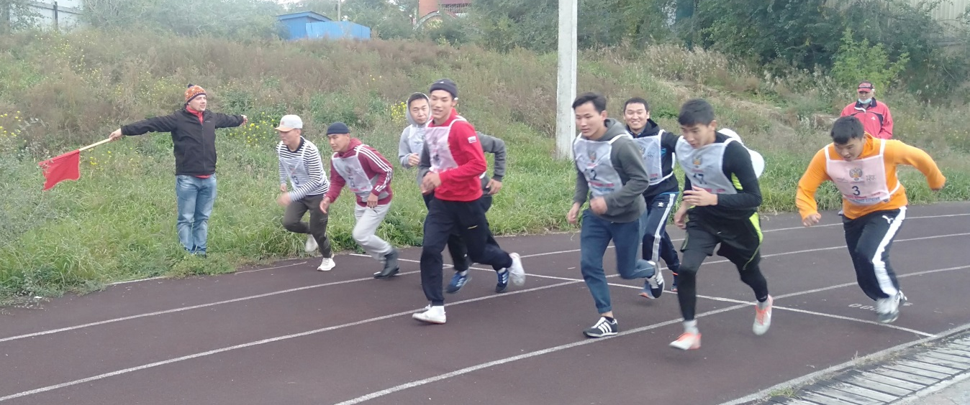
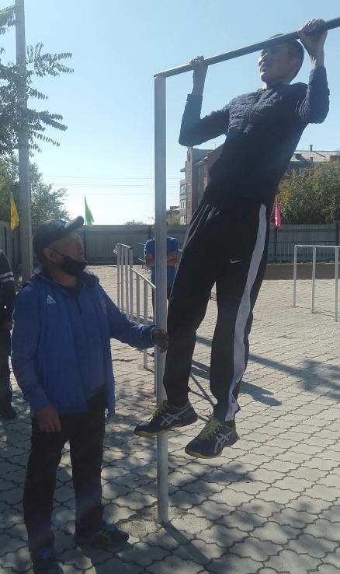
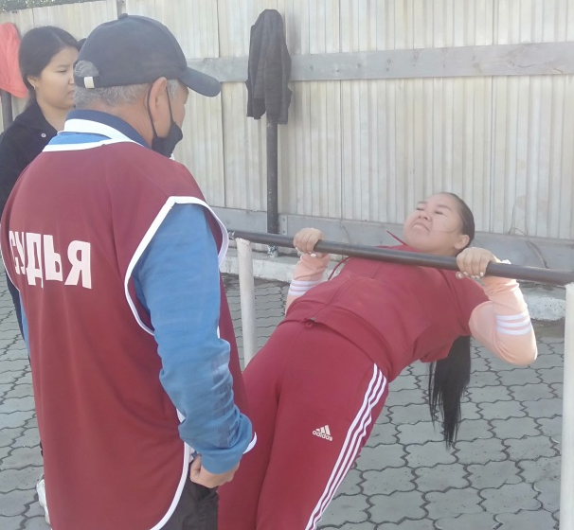
Результаты I этапа (на 1 января 2021 года)
Были зарегистрированы в системе АИС ГТО и имеют УИН – 1 019 человек
Приняли участие в сдаче норм ГТО за период октябрь-декабрь 2020 года – 853 человека
Из 153 претендентов на знаки отличия сдали:
62 человека (13 преподавателей БГСХА и 49 студентов БГСХА) выполнили нормативы на знак отличия из них:
Золотой знак - 17 человек
Серебряный знак – 18 человек
Бронзовый знак - 27 человек

Slide 8
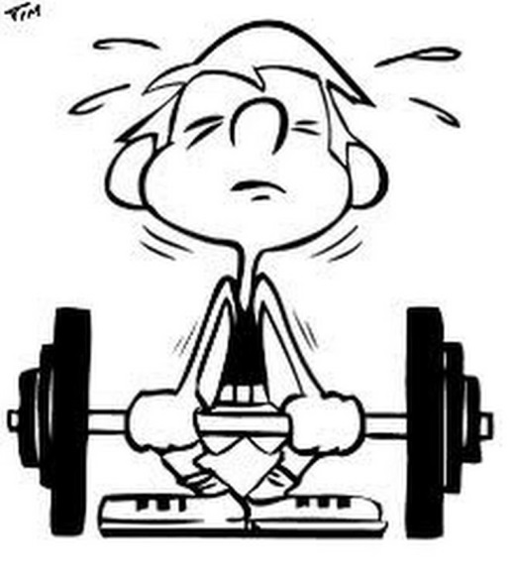

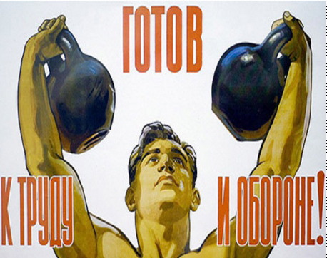
Актуальность проекта
Мониторинг результатов показал, что слабым звеном при сдаче нормативов являются силовые показатели, включая подьем туловища и прыжок в длину. Из всех сдавших эти нормативы даже до бронзового знака «не дотягивают» - 78 %.
Основная задача проекта – повышение уровня физической подготовленности по силовым испытаниям ГТО путем организации учебно-тренировочных занятий с профессиональными тренерами и спортсменами по 5 направлениям силового тренинга:
начальная силовая подготовка и силовое троеборье
гиревой спорт
женский фитнес и пауэрлифтинг
СКиВ-кросс

Slide 9
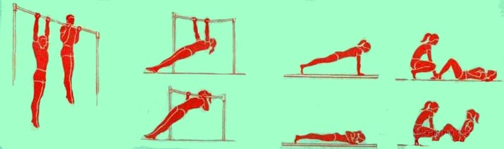

Мероприятия проекта
Апрель 2021 год -
ПОДГОТОВКА
Печатная рекламная продукция
Наружная реклама о тренировках
СПОРТСООРУЖЕНИЕ
Полоса препятствий (яма, трубы для лабиринта, забор, разрушенные лестницы, стенка с полосами)
ОБУЧЕНИЕ
Начальная силовая подготовка и силовое троеборье
Гиревой спорт
Информация в СМИ и соцсетях о работе центра и силовых подготовках
СКиВ-кросс
Женский фитнес и пауэрлифтинг
Подготовка к сдаче нормативов ГТО
ПРИЗЫ ДЛЯ СДАВШИХ НОРМАТИВЫ ГТО НА ЗНАК
- Декабрь 2021 год

Slide 10
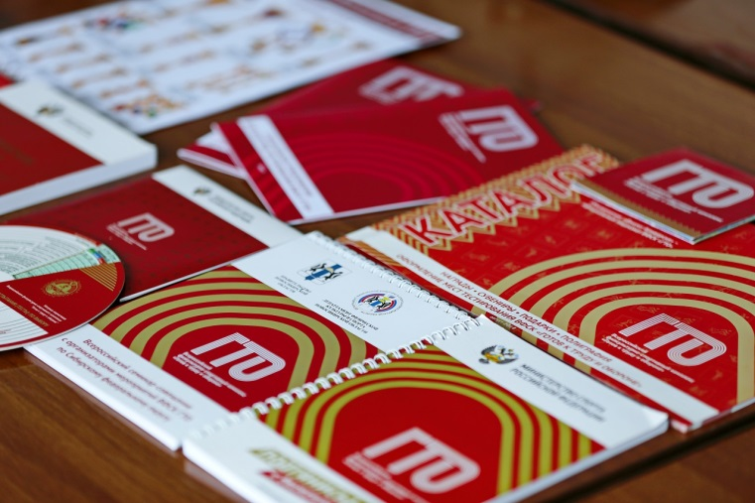


СМИ и соц.сети
ПОДГОТОВИТЕЛЬНЫЙ ЭТАП
(апрель-август 2021 года)
Печатная продукция
Наружная реклама

Slide 11
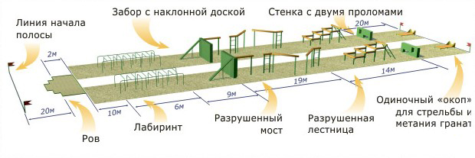
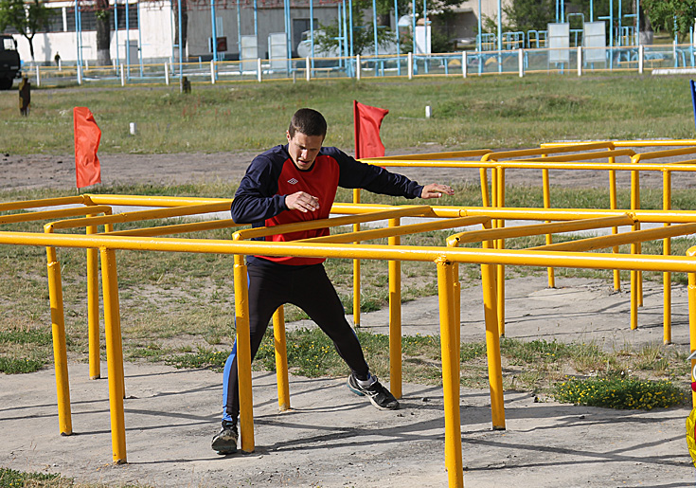
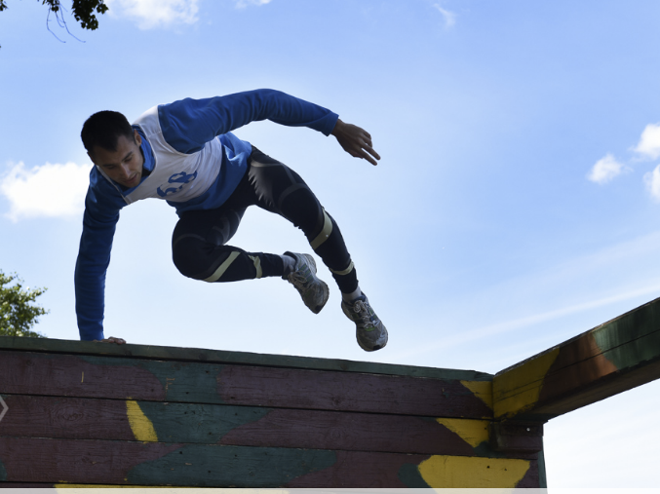
Полоса препятствий для ГТО (июнь-август 2021 года)
Технические условия: № 961900-83114178-001-2008
Ловкость
Сила
Выносливость
Упорство
Умение достигать поставленных целей

Slide 12
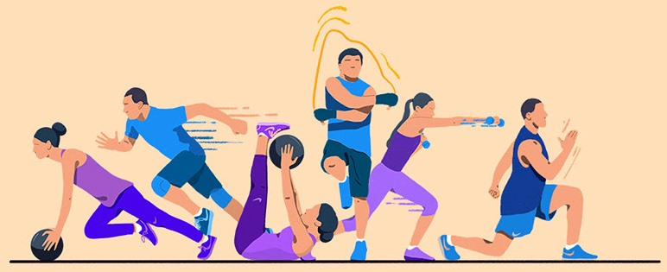
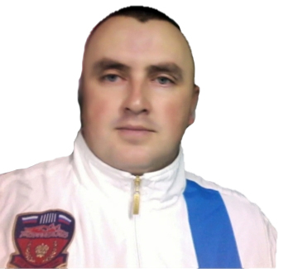
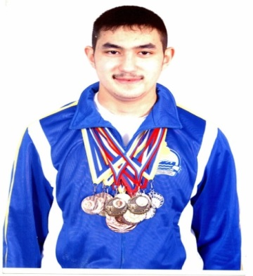
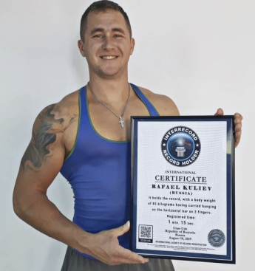
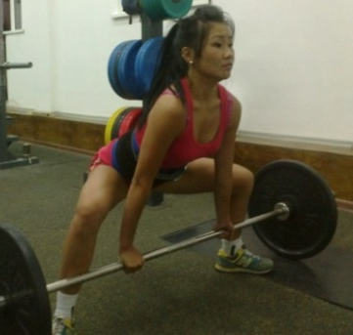
Тренера-преподаватели по силовому тренингу
Тренер по начальной силовой подготовке и силовому троеборью – Холодилов Максим Владимирович
Призер РБ по силовому троеборью. Чемпион РБ по лыжным гонкам, тренер-преподаватель ШОР №1
Тренер по гиревому спорту – Любимский Сергей Александрович
Мастер спорта международного класса, пятикратный чемпион Европы, победитель первенства мира, Гвардии сержант ВДВ
Тренер по СКиВ-Кроссу – Кулиев Рафаэль Вячеславович
Обладатель двух мировых рекордов Гиннеса:
- вис на двух средних пальцах в весовой категории свыше 80 килограммов без движения более 2 минут.
- отжимание за 30 секунд на левой руке – 46 раз.
Тренер по женскому фитнесу и пауэрлифтингу - Цыренова Цырегма Цыгмитжаповна
мастер спорта по пауэрлифтингу, мастер спорта международного класса
Занятия будут проходить в течение 1,5 месяца (с сентября 2021 года) по 2-3 раза в неделю, продолжительностью 1 час. Группа - 10-15 человек

Slide 13
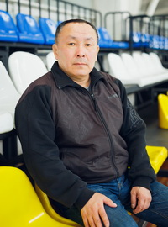
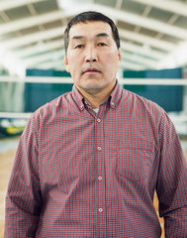
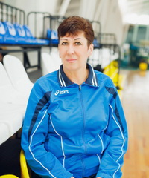
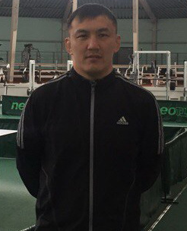
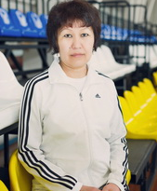
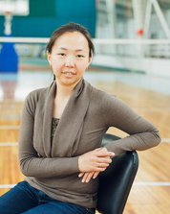
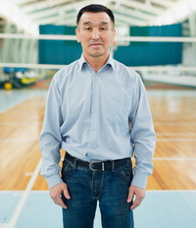
Судейская бригада Центра тестирования ГТО
Бардамов Гаврил Борисович
Должность: заведующий кафедрой, доцент
Спортивная квалификация: Мастер спорта СССР по вольной борьбе
Цыремпилов Виталий Борисович
Должность: Доцент
заслуженный тренер Республики Бурятия по боксу, отличник физической культуры и спорта
Батуев Амгалан Иванович
Должность: Доцент
Спортивная квалификация: Мастер спорта РФ по вольной борьбе
Тагангаева Наталья Анатольевна
Должность: старший преподаватель
Спортивная квалификация: Мастер спорта СССР по волейболу
Базаров Батор Батоевич
Должность: преподаватель
Спортивная квалификация: Мастер спорта РФ по вольной борьбе
Сункуева Галина Борисовна
Должность: преподаватель
Виды и направления: аэробики, фитнеса (пилатес, калланетика)
Арамхиева Санжи Владимировна
Должность: преподаватель
Спортивная квалификация: мастер спорта международного класса по стрельбе из лука
Алексеев Иван Семенович
Должность: старший преподаватель
Спортивная квалификация: мастер спорта РФ по борьбе

Slide 14
Инвестиции проекта
Подготовительные работы набору в группы по силовому тренингу
Рекламный проспект (400 экз.) – 16 000 рублей
Баннер (2 шт.) – 14 000 рублей
СМИ (телевидение, 2 видео) – 9 000 рублей
Установка полосы препятствий ГТО
Цемент для рва (100 кг) – 1 000 рублей
Призы для сдавших на знак отличия (лучших 20 человек) - 20 000 рублей
Тренировки (оплата труда тренера)
По силовому троеборью (26 час.) – 30 402,32рублей
По гиревому спорту (30 час.) – 35 079,60 рублей
По фитнесу и пауэрлифтингу (24 час.) – 28 063,68 рублей
По СКиВ-кроссу (20 час.) – 23 386,40 рублей
"Стенка с двумя проломами"- 31 080 рублей
"Разрушенная лестница"– 53 170 рублей
"Разрушенный мост» – 34 170 рублей
"Забор с наклонной лестницей"– 35 000 рублей
Трубы для «лабиринта» (70 м) – 3 850 рублей
По подготовке к ГТО (1 мес.) – 19 065,00 рублей
59 000рублей
158 270 рублей
135 997 рублей
Всего – 353 267 рублей, из них:
собственные - 28 417 рублей,
привлеченные – 24 850 рублей
Грант – 300 000 рублей

Slide 15

"День ГТО", посвященный 90-летию со дня создания ВФСК «Готов к труду и обороне»
Участники:
Сдача нормативов:
Обучение
4 и 5 ст. – школьники и студенты ССУЗов – 255 человек
ГТО
7 факультетов БГСХА - по 100 студентов с разных курсов, по 10 человек-преподавателей, 30 сотрудников АХЧ, население ЖД района - +400 человек Всего: 1000 человек
Всего: 300 человек
6 и 7 ст. – студенты БГСХА – 350 человек
Взрослые – 45 человек
Сдача нормативов на знак отличия
Сдача нормативов новых участников
СДАЧА НОРМАТИВОВ ГТО
Охват - 1300 человек, зарегистрированных на сайте ГТО и 300 сдавших нормативы на знак отличия

Slide 16
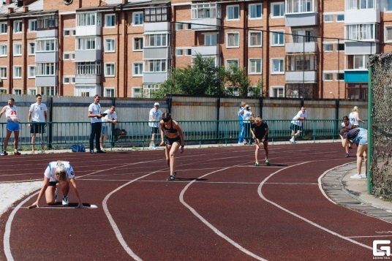
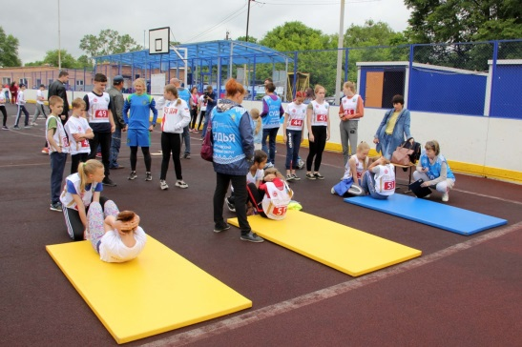
Социальные результаты проекта
Организация тренировок в Центре ГТО по силовым видам с целью повышения физических качеств занимающихся
Информированность населения о ГТО и где можно подготовиться и сдать нормативы – свыше 100 000 человек населения города Улан-Удэ
Популяризация силового троеборья в республике, через тренировки и мастер-классы от чемпионов
Проведение традиционного «Дня ГТО», посвященному 90- летию ВФСК «ГТО»
До конца 2021 года сдадут нормативы - 1300 человек, (население разных возрастов ЖД района и города Улан-Удэ), из них
300 человек – на знак отличия
Включение в программы физвоспитания среди школьников и студентов подготовку к сдачам нормативов ГТО, охват детей КДН
Создание комфортных условий для занятий спортом и подготовки к сдаче нормативов ГТО для населения и учащейся молодежи и школьников в Железнодорожном районе и городе Улан-Удэ, популяризация силовых видов спорта, повышение уровня физической готовности носеления

Slide 17
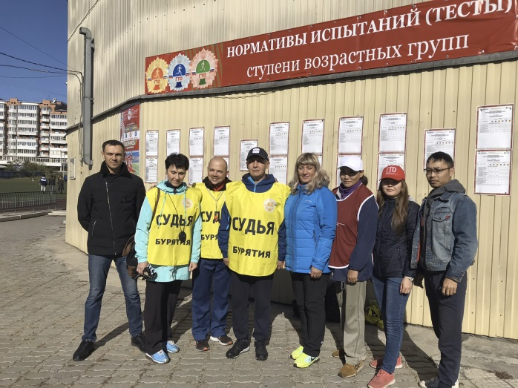






Партнеры проекта
ФГОУ ВПО "Бурятская государственная сельскохозяйственная академия им. В.Р.Филиппова"
МОО «Попечительский Совет ФГОУ ВО Бурятская ГСХА им. В.Р. Филиппова»
АБУ «Центр-физкультурно-массовой работы
г. Улан-Удэ»
Директор - Мария Владимировна Андреева
Совместная РАЗРАБОТКА, ПОДГОТОВКА и РЕАЛИЗАЦИЯ ПРОЕКТОВ в сфере науки, образования, спорта и искусства

Slide 18


Перспективы Центра тестирования ГТО
1. Проведение спортивно-массовых праздников для трудовых коллективов г. Улан-Удэ с включением в программу спартакиад - сдачу нормативов ГТО, а также проведение соревнований среди молодежи по силовым видам спорта
2. Подготовка лучших спортсменов для участия на выездных межрегиональных, окружных и всероссийских соревнованиях по ГТО в составе сборной Республики Бурятия
3. Пропаганда ЗОЖ и привлечение к ГТО населения через развитие волонтерского движения и участие волонтеров в спортивно-массовых мероприятиях по ГТО
4. Создание условий для занятий спортом с привлечением всех категорий граждан (дети КДН, сироты, малоимущие, с ограничениями по здоровью)

